Slide 1
IHM STEFANINI
Quality Prediction in a Mining Process
Processo seletivo: Cientista de Dados Junior
Izabella Giffoni Mazzinghy

Slide 2
REPOSITÓRIOS
INFORMAÇÕES SOBRE O DESAFIO:
https://github.com/ihmstefanini/junior-datascience-challenge
2. CONJUNTO DE DADOS DE MACHINE LEARNING
https://www.kaggle.com/edumagalhaes/quality-prediction-in-a-mining-process

Slide 3
INTRODUÇÃO
DISPONIBILIZADO UM BANCO DE DADOS DE UMA FÁBRICA DE MINERAÇÃO DE UM DOS PROCESSOS MAIS SIGNIFICATIVOS, UMA PLANTA DE FLOTAÇÃO.
TEMOS COMO OBJETIVO PREVER A QUANTIDADE DE SILICA QUE HÁ NO CONCENTRADO DE MINÉRIO , FAZENDO COM QUE, OS RESPONSÁVEIS TOMEM AÇÕES CORRETIVAS COM ANTECEDÊNCIA, E CONSEQUENTEMENTE FAVORECENDO O MEIO AMBIENTE.

Slide 4
ETAPAS
PROBLEMA DE NEGÓCIO
02
04
03
TREINAMENTO DO MODELO
01
PREPARAÇÃO E EXPLORAÇÃO DOS DADOS
TESTE E AVALIAÇÃO DO MODELO

Slide 5
PROBLEMA DE NEGÓCIO
PREVER A QUANTIDADE DE SILICA QUE HÁ NO CONCENTRADO DE MINÉRIO.

Slide 6
PREPARAÇÃO E EXPLORAÇÃO DOS DADOS
IMPORTAÇÃO DOS MÓDULOS
UPLOAD DO DATASET
VERIFICAÇÃO DO FORMATO
VERIFICAÇÃO DAS INFORMAÇÕES VERIFICAÇÃO DAS PRIMEIRAS LINHAS
VERIFICAÇÃO DAS ÚLTIMAS LINHAS
REMOÇÃO DAS FILAS DUPLICADAS
DADOS ESTATÍSTICOS

Slide 7
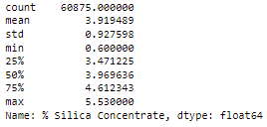
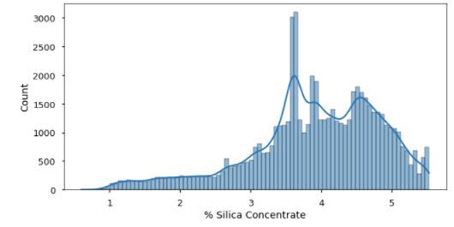
PREPARAÇÃO E EXPLORAÇÃO DOS DADOS
DADOS ESTATÍSTICOS DA COLUNA % SILICA CONCENTRATE
HISTOGRAMA DOS DADOS ESTATÍSTICOS DA COLUNA % SILICA CONCENTRATE

Slide 8
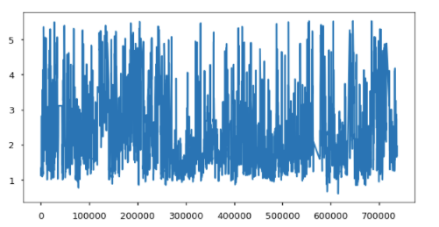
PREPARAÇÃO E EXPLORAÇÃO DOS DADOS
ANALISE DE TENDÊNCIAS

Slide 9
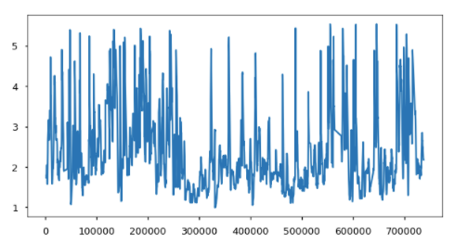
PREPARAÇÃO E EXPLORAÇÃO DOS DADOS
ELIMINANDO RUÍDOS UTILIZANDO MÉDIA MÓVEL SIMPLES

Slide 10
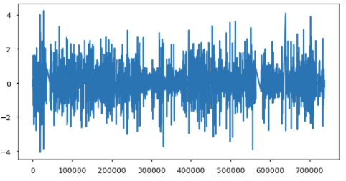
PREPARAÇÃO E EXPLORAÇÃO DOS DADOS
ANALISE DE SAZONALIDADE

Slide 11
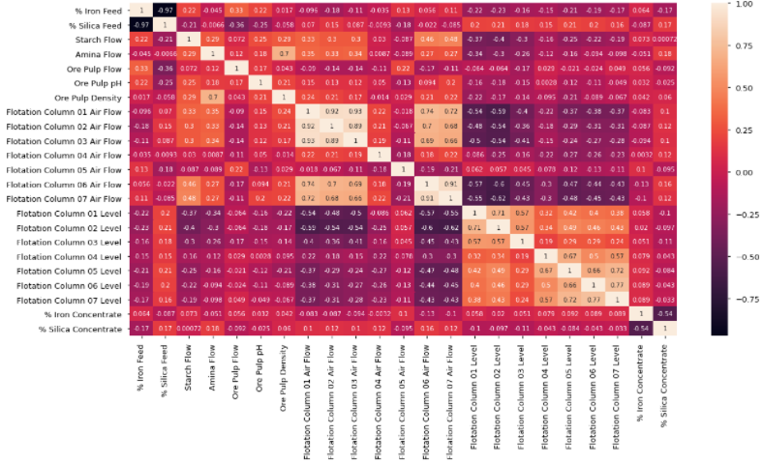
PREPARAÇÃO E EXPLORAÇÃO DOS DADOS
CORRELAÇÃO ENTRE AS VARIÁVEIS

Slide 12
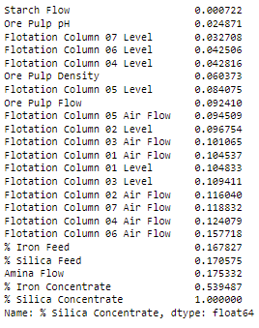
PREPARAÇÃO E EXPLORAÇÃO DOS DADOS
CORRELAÇÃO DA COLUNA % SILICA CONCENTRATE
+1 = Forte correlação positiva
0 = Não há correlação
-1 = Forte correlação negativa

Slide 13
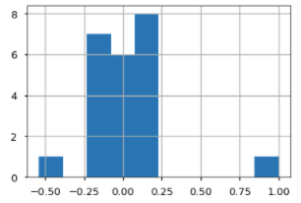
PREPARAÇÃO E EXPLORAÇÃO DOS DADOS
HISTOGRAMA DA CORRELAÇÃO DA COLUNA % SILICA CONCENTRATE
+1 = Forte correlação positiva
0 = Não há correlação
-1 = Forte correlação negativa

Slide 14
TREINAMENTO DO MODELO
SELEÇÃO DE VARIÁVEIS PREDITORAS (FEATURE SELECTION)
VARIÁVEL A SER PREVISTA
DEFINIÇÃO DA TAXA DE SPLIT

Slide 15
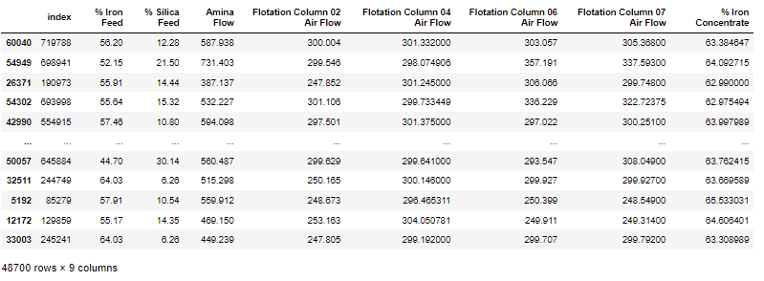
TREINAMENTO DO MODELO
X_train

Slide 16
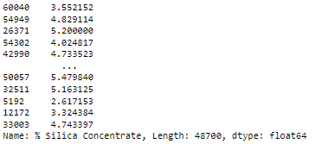
TREINAMENTO DO MODELO
Y_train

Slide 17

TESTE E AVALIAÇÃO DO MODELO
MODELO DE REGRESSÃO LINEAR MÚLTIPLA

Slide 18

TESTE E AVALIAÇÃO DO MODELO
MODELO RANDOM FOREST REGRESSOR

Slide 19
TESTE E AVALIAÇÃO DO MODELO
PREVISÕES COM O MODELO TREINADO
SALVANDO O MODELO
RESULTADO 1
RESULTADO 2

Slide 20
OBRIGADA!

